Slide 1


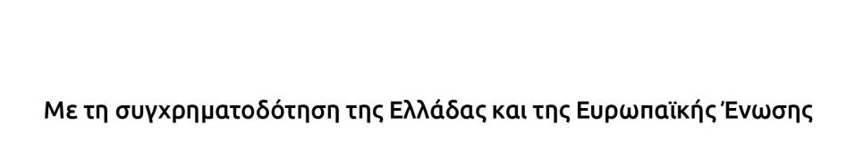
Δράσεις διατήρησης ειδών και τύπων οικοτόπων στον Θερμαϊκό κόλπο

Slide 2
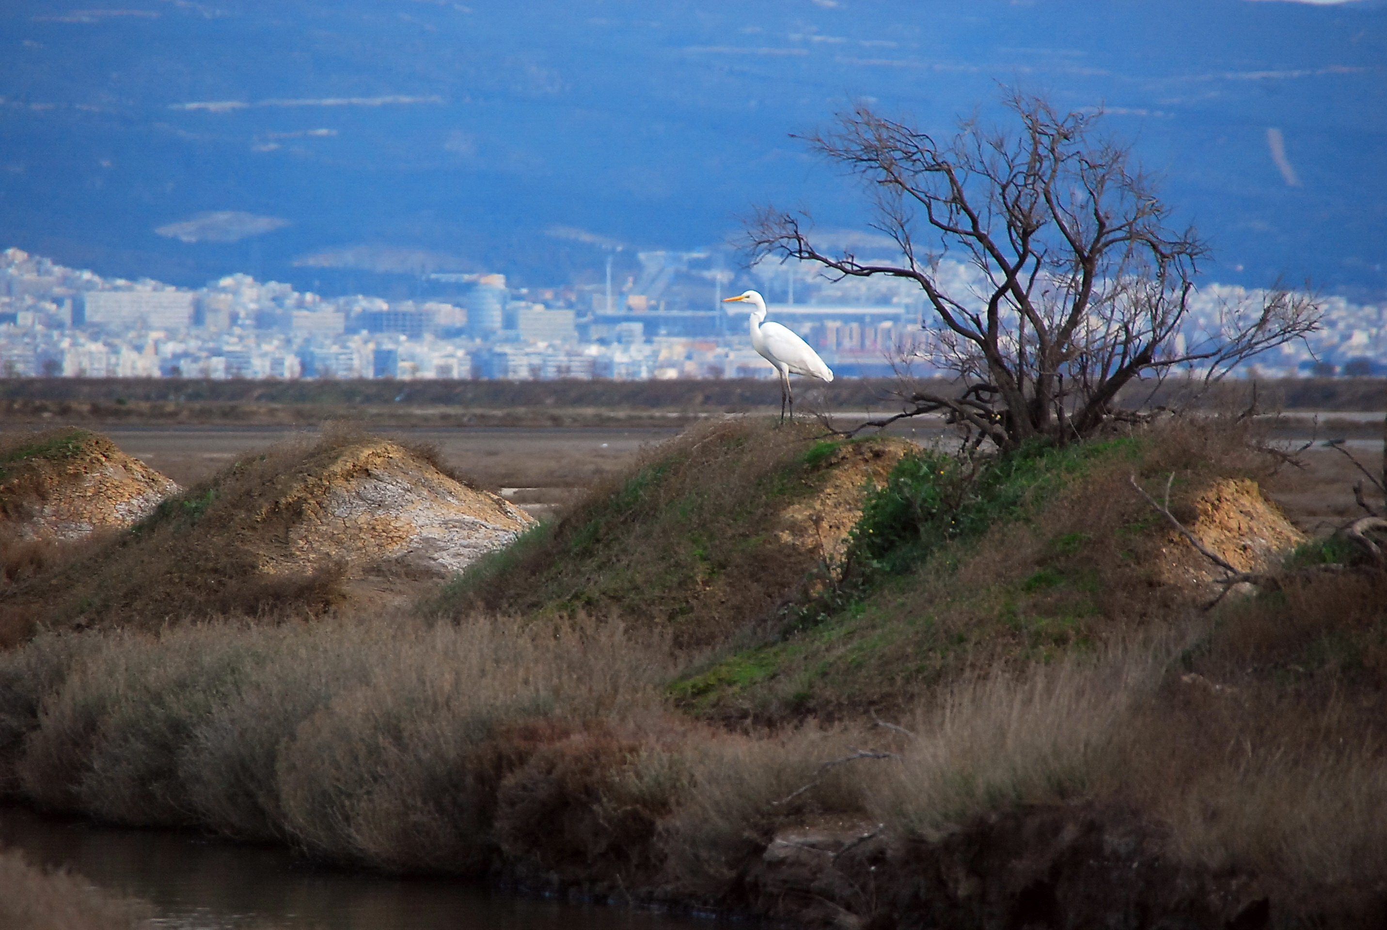
Αργυροτσικνιάς στο Καλοχώρι

Slide 3
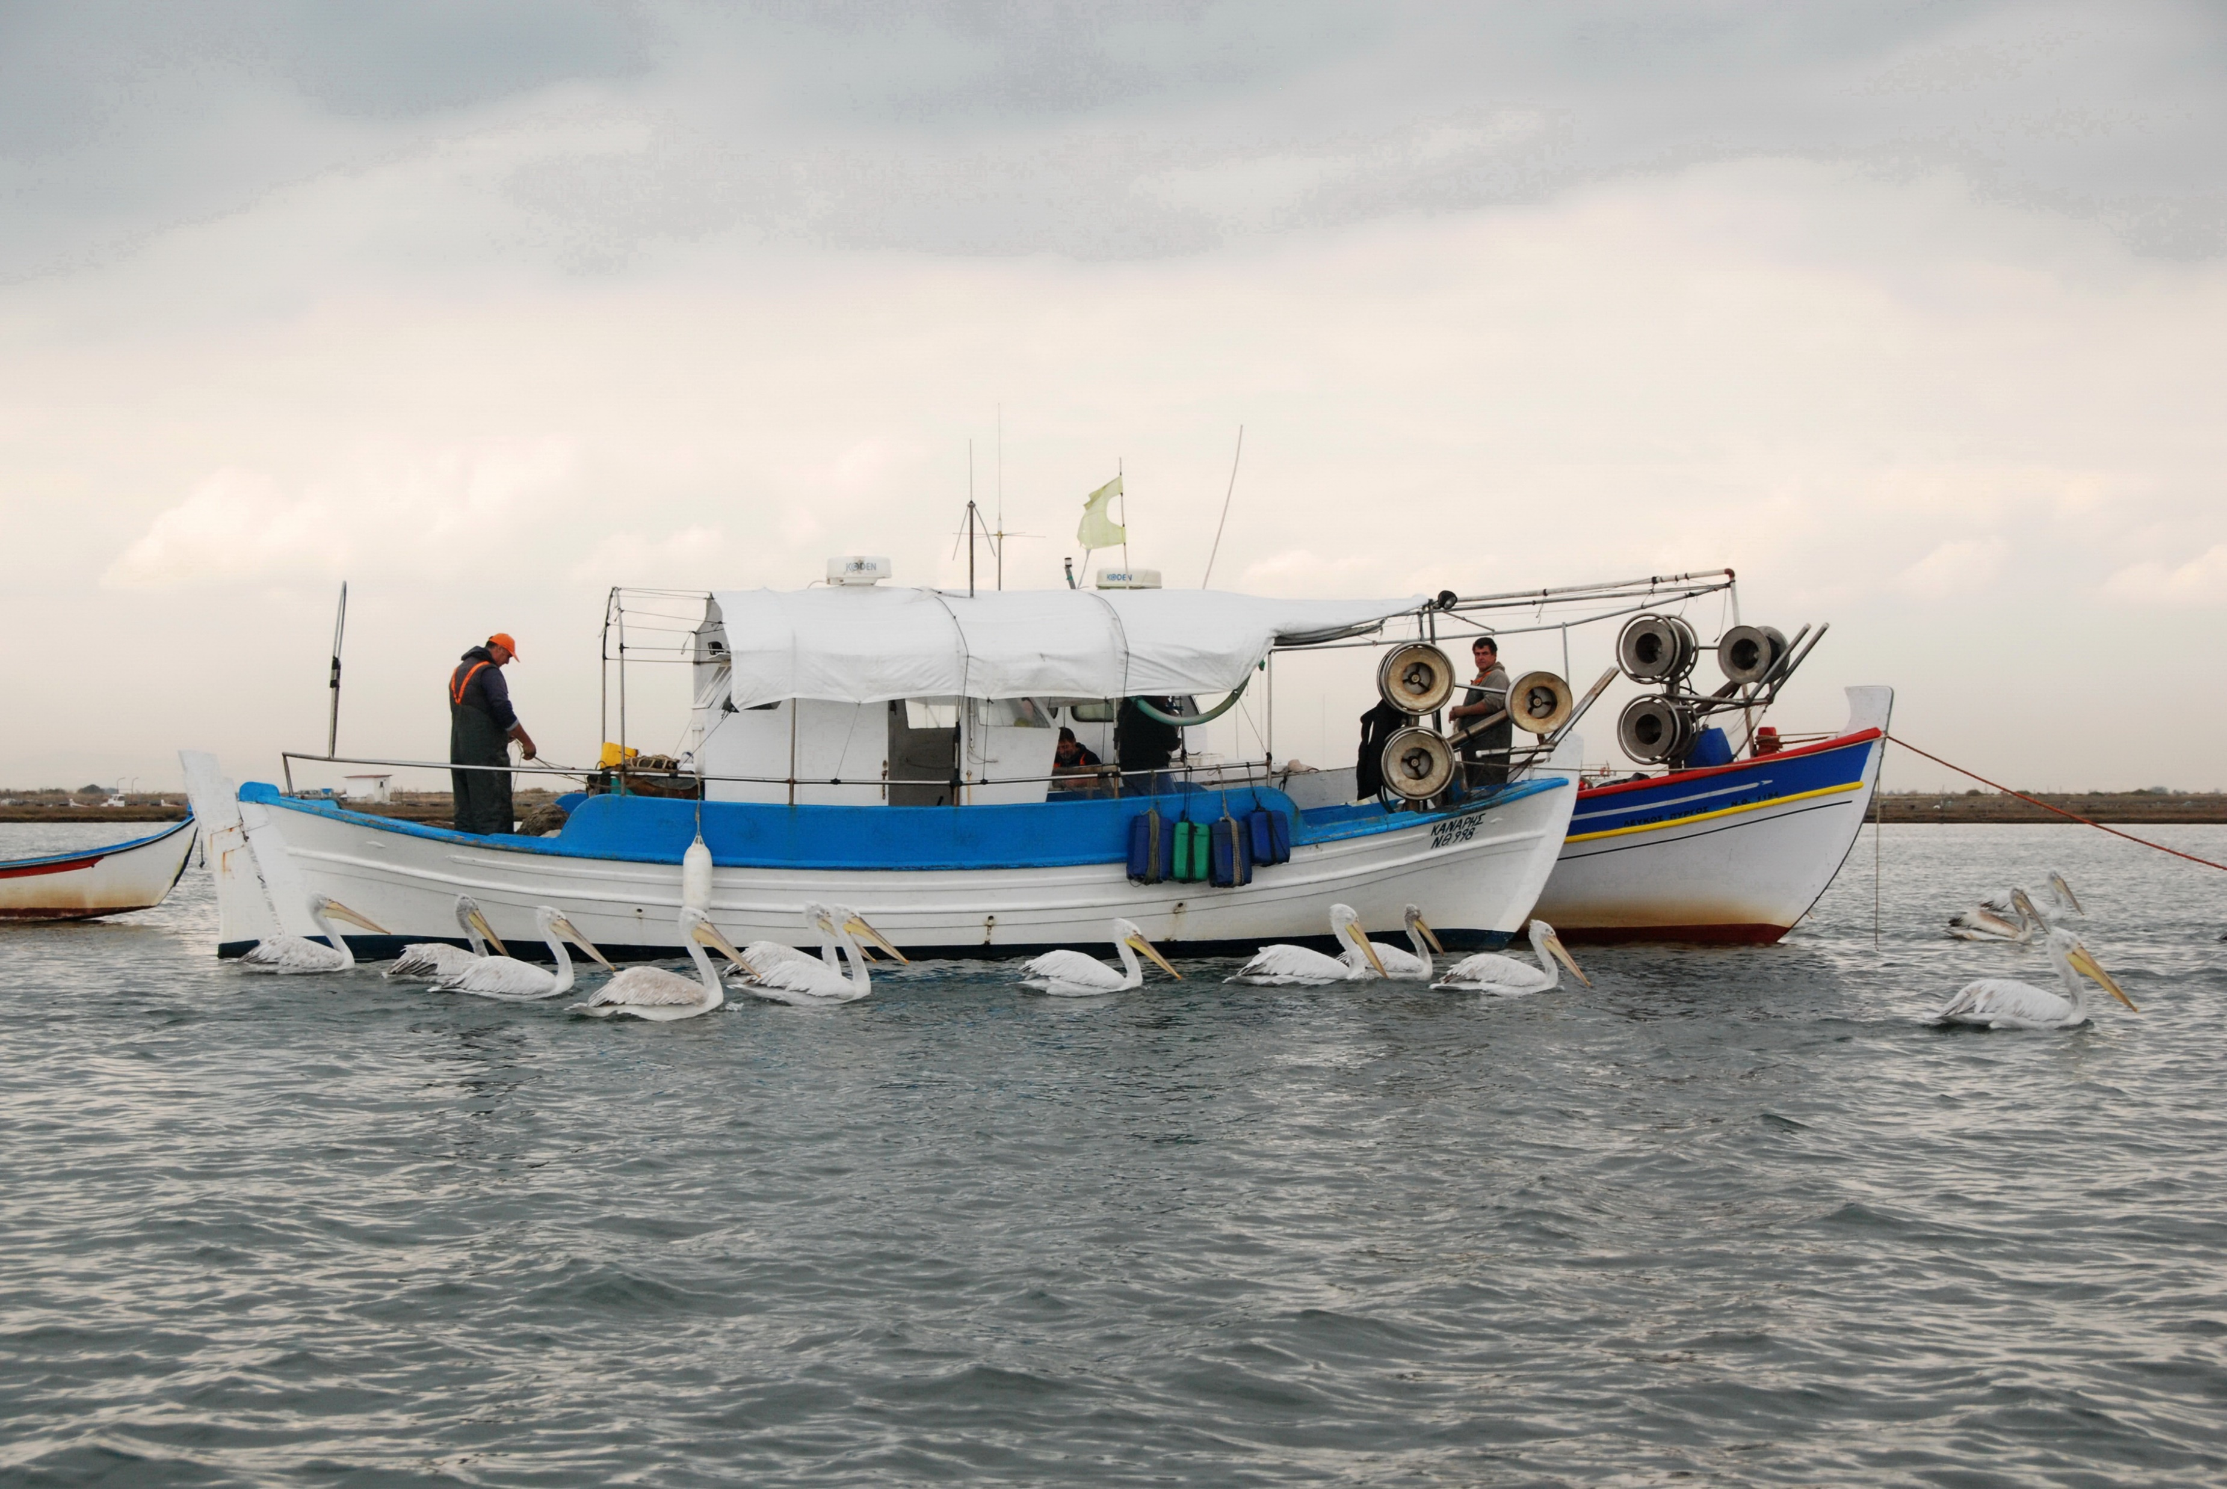
Δέλτα Αξιού

Slide 4
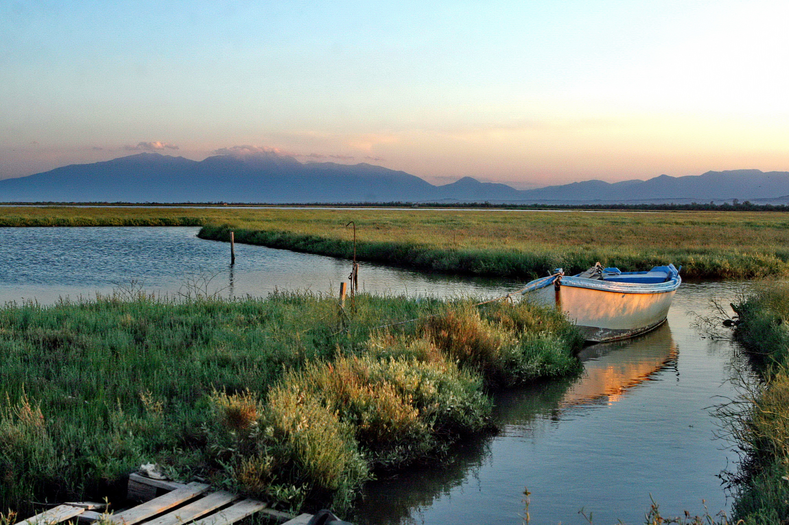
Δέλτα Αξιού Ποταμού

Slide 5
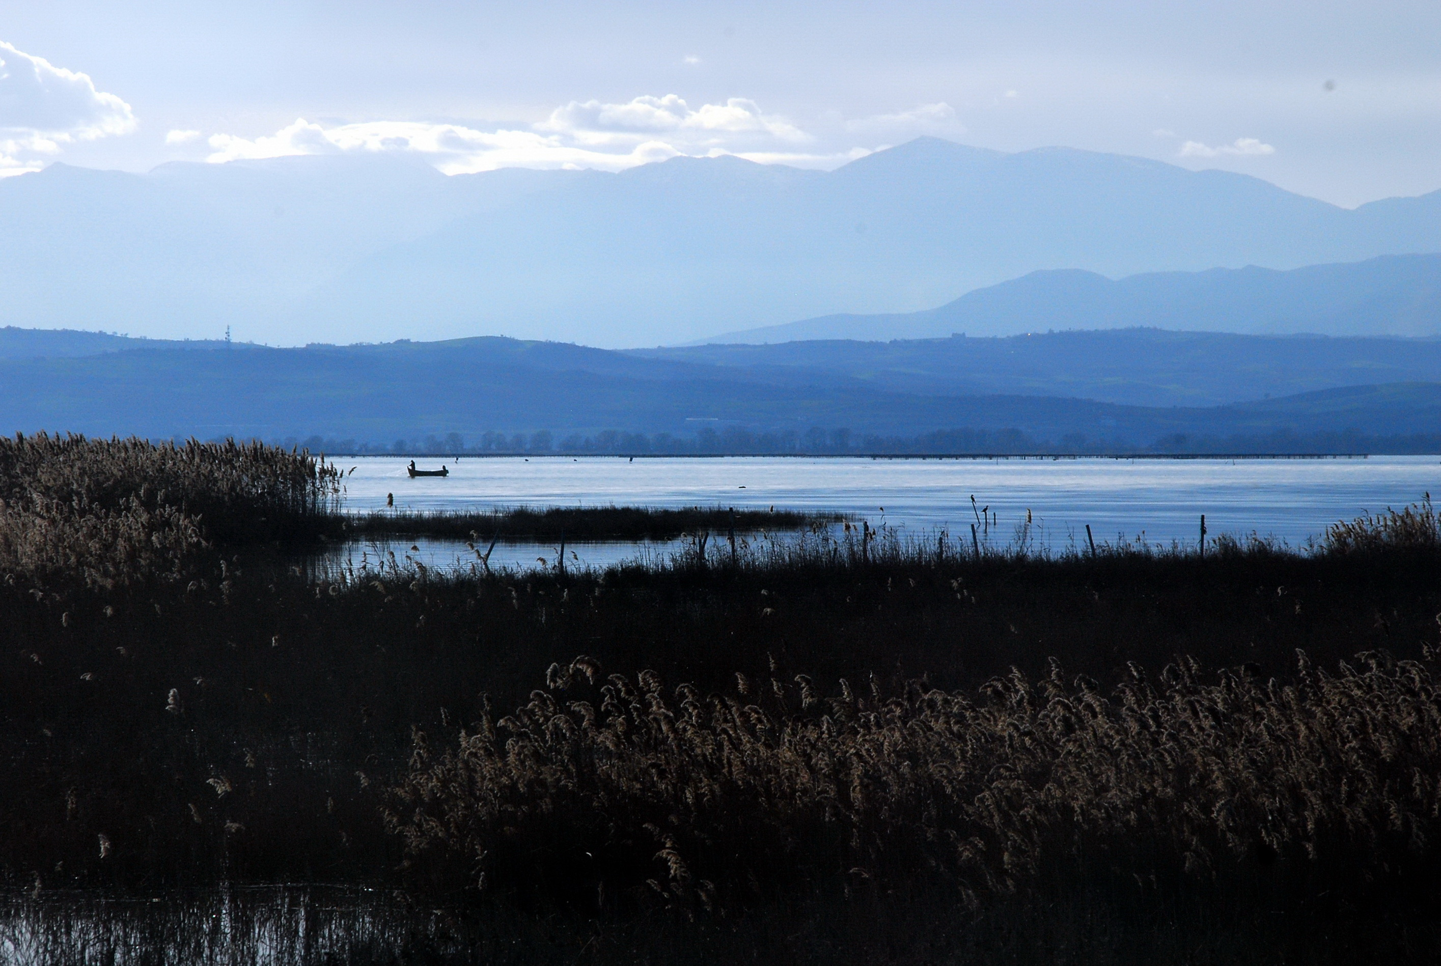
Εκβολές Λουδία

Slide 6
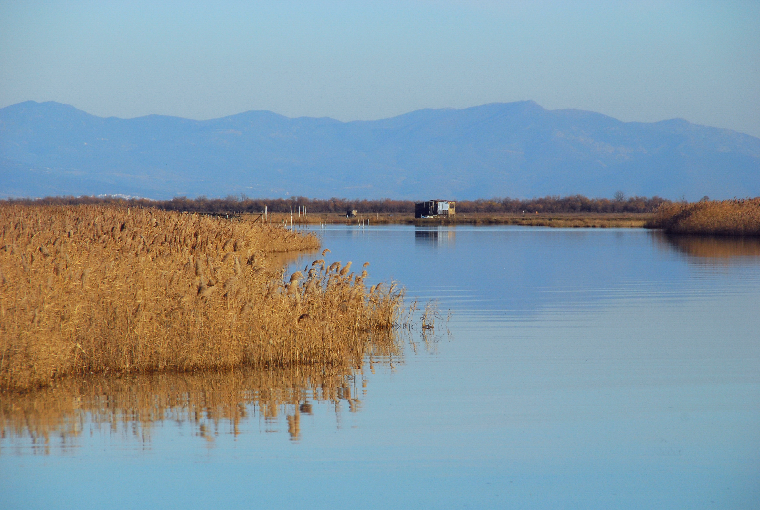
Εκβολές Λουδία

Slide 7
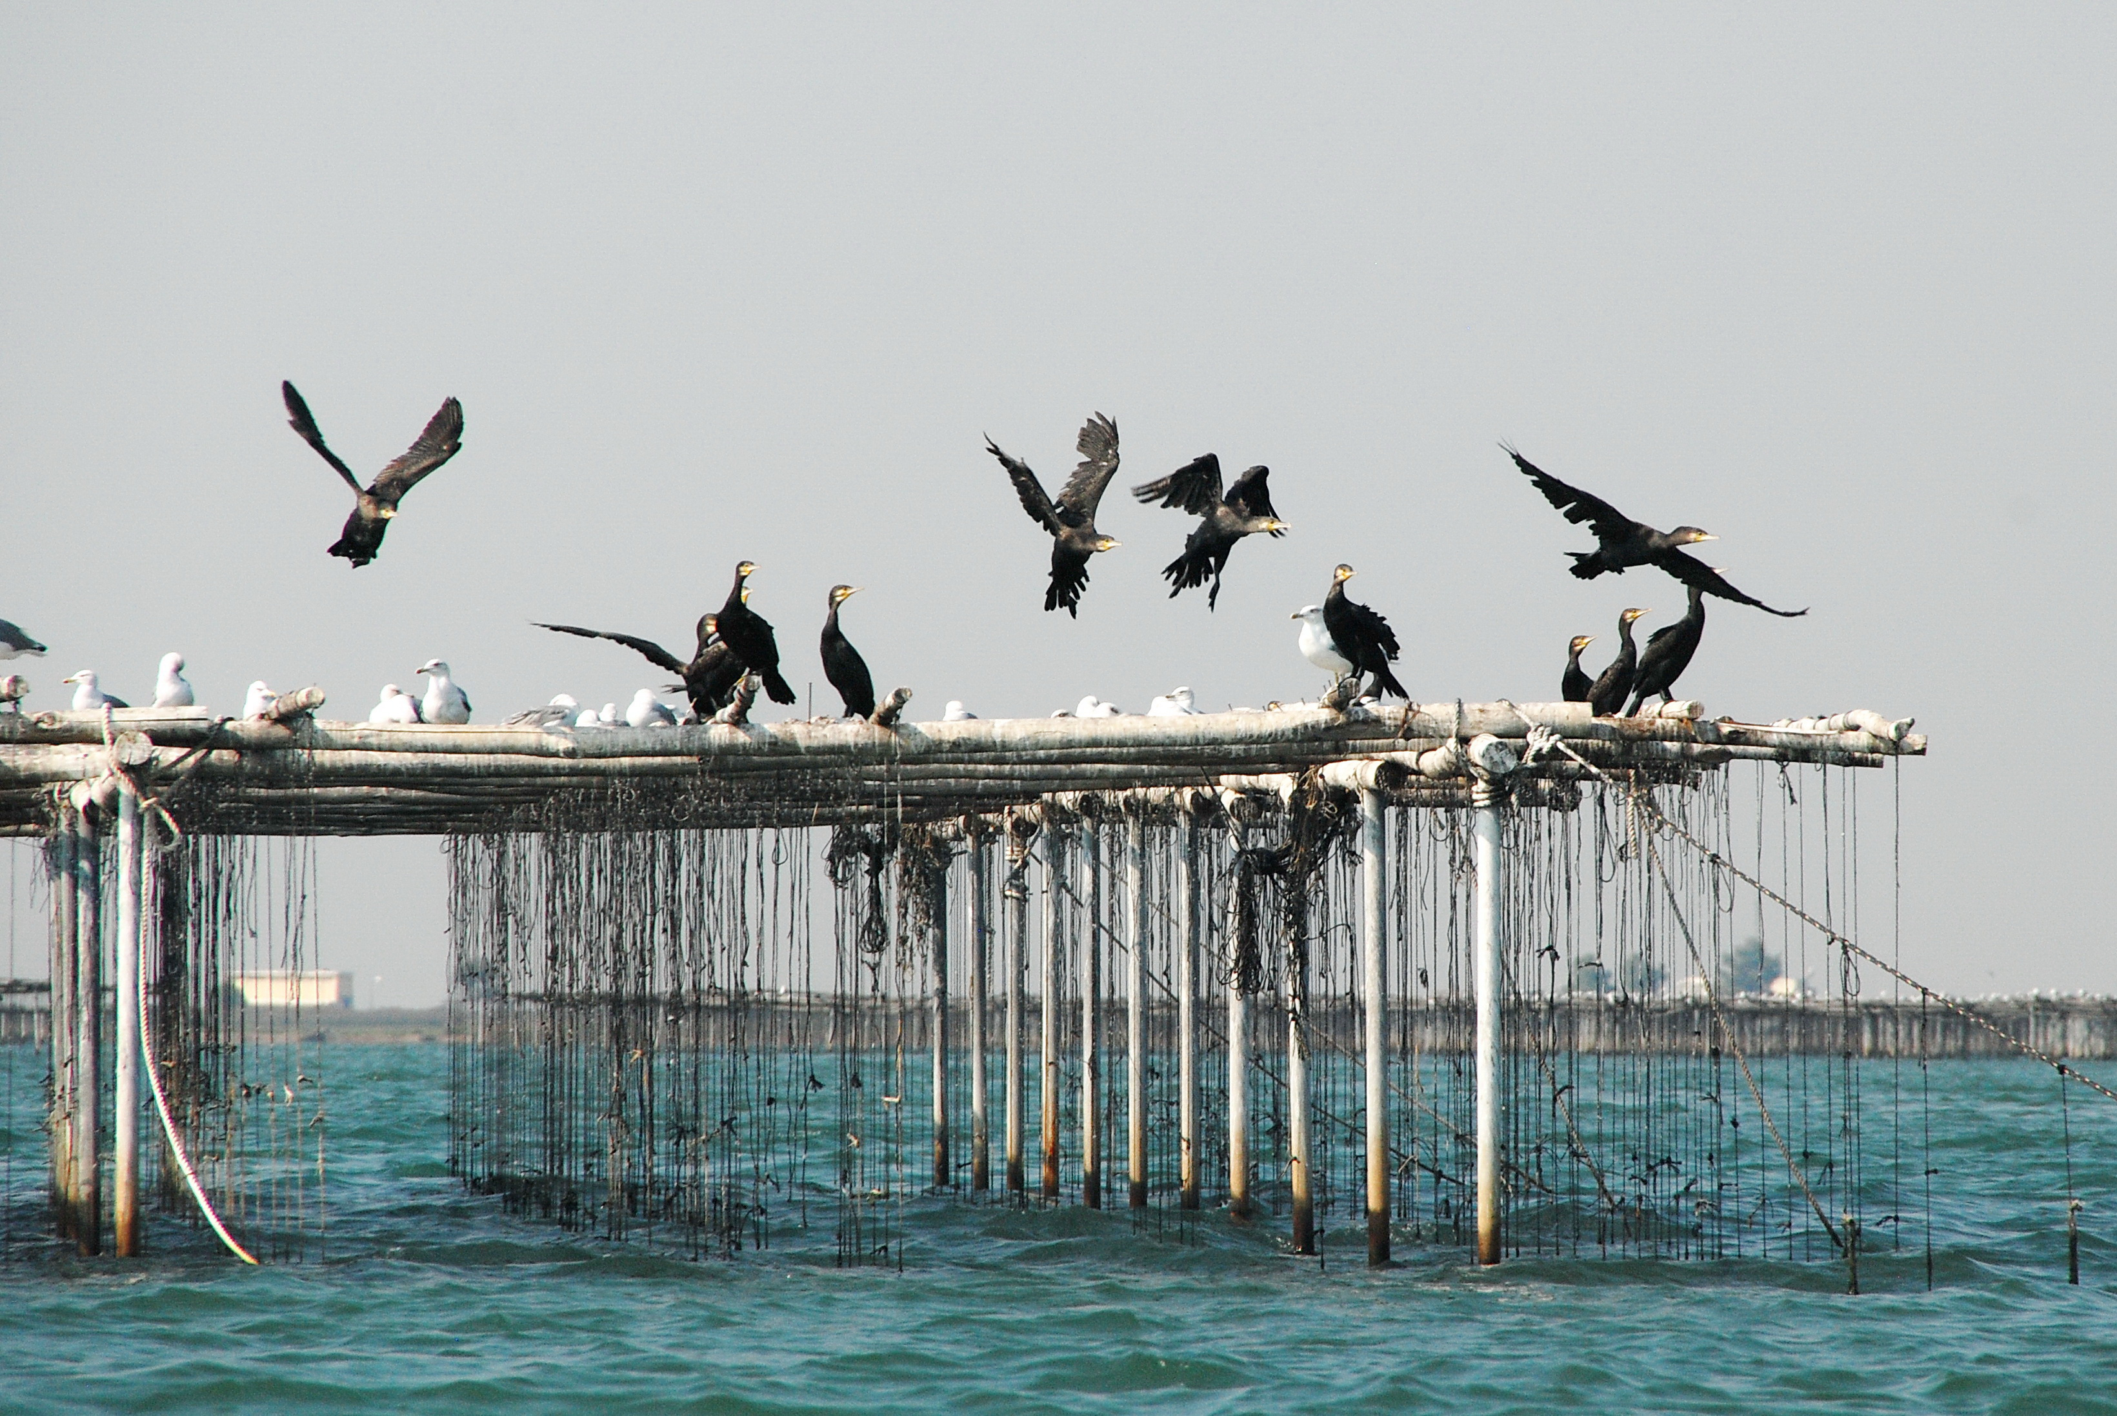
Εκβολές Λουδία

Slide 8
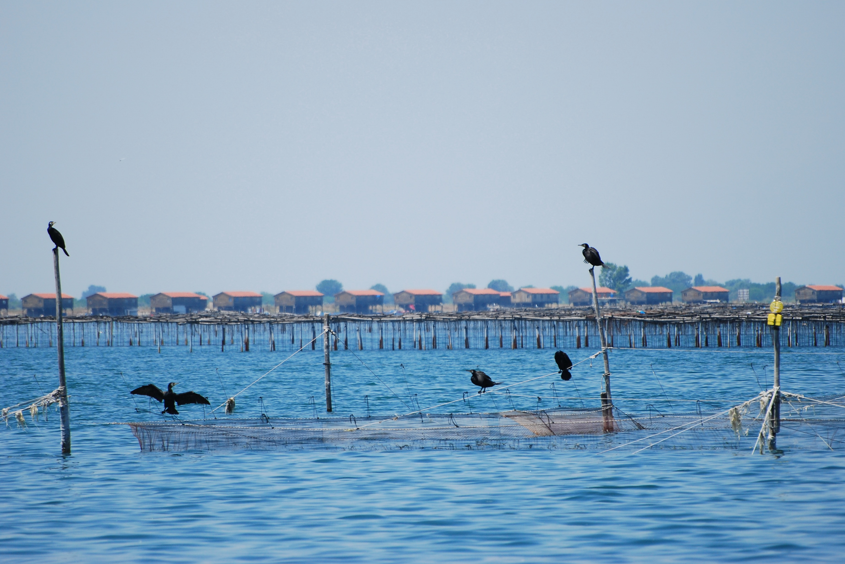
Μυδοκαλλιέργειες Χαλάστρας

Slide 9
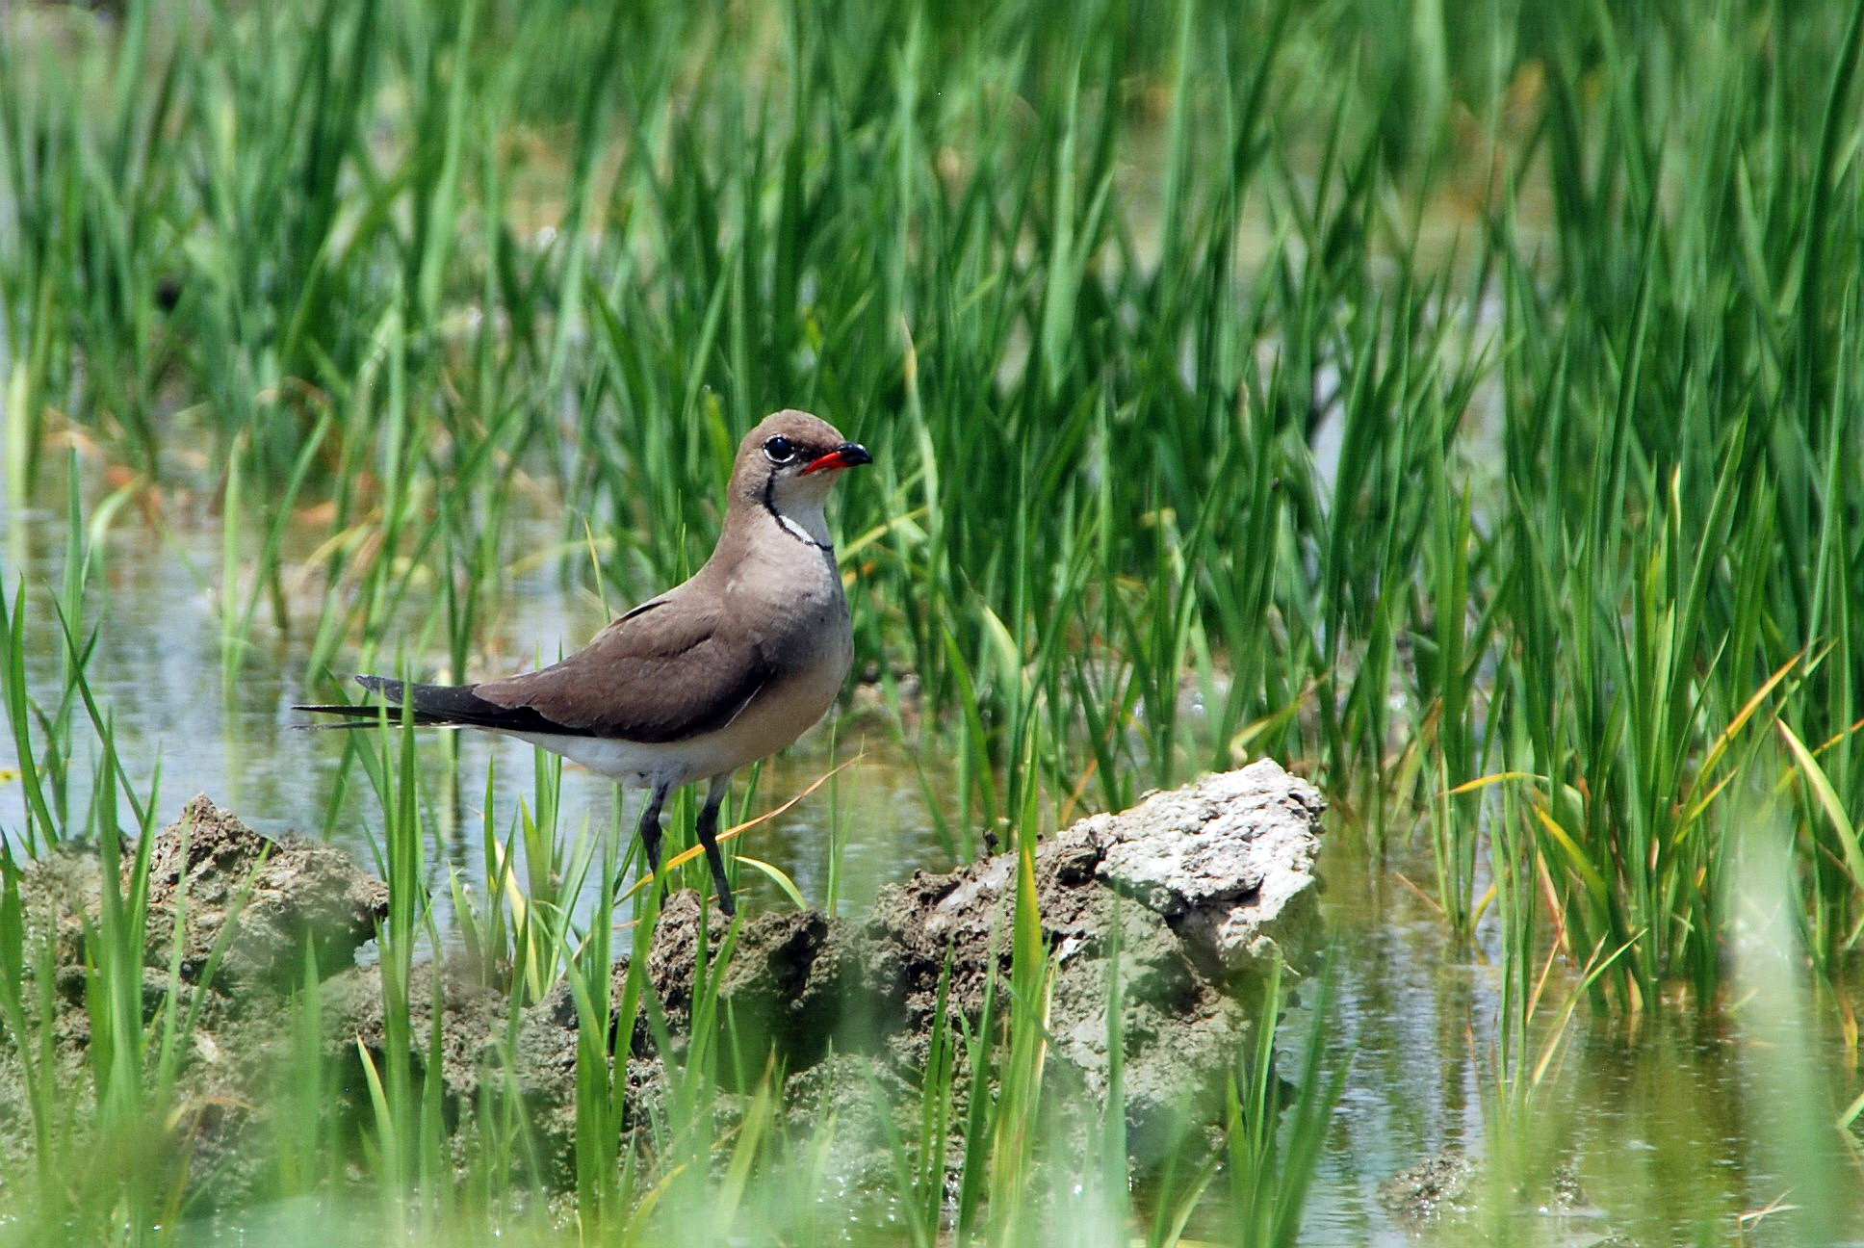
Νεροχελίδονο

Slide 10
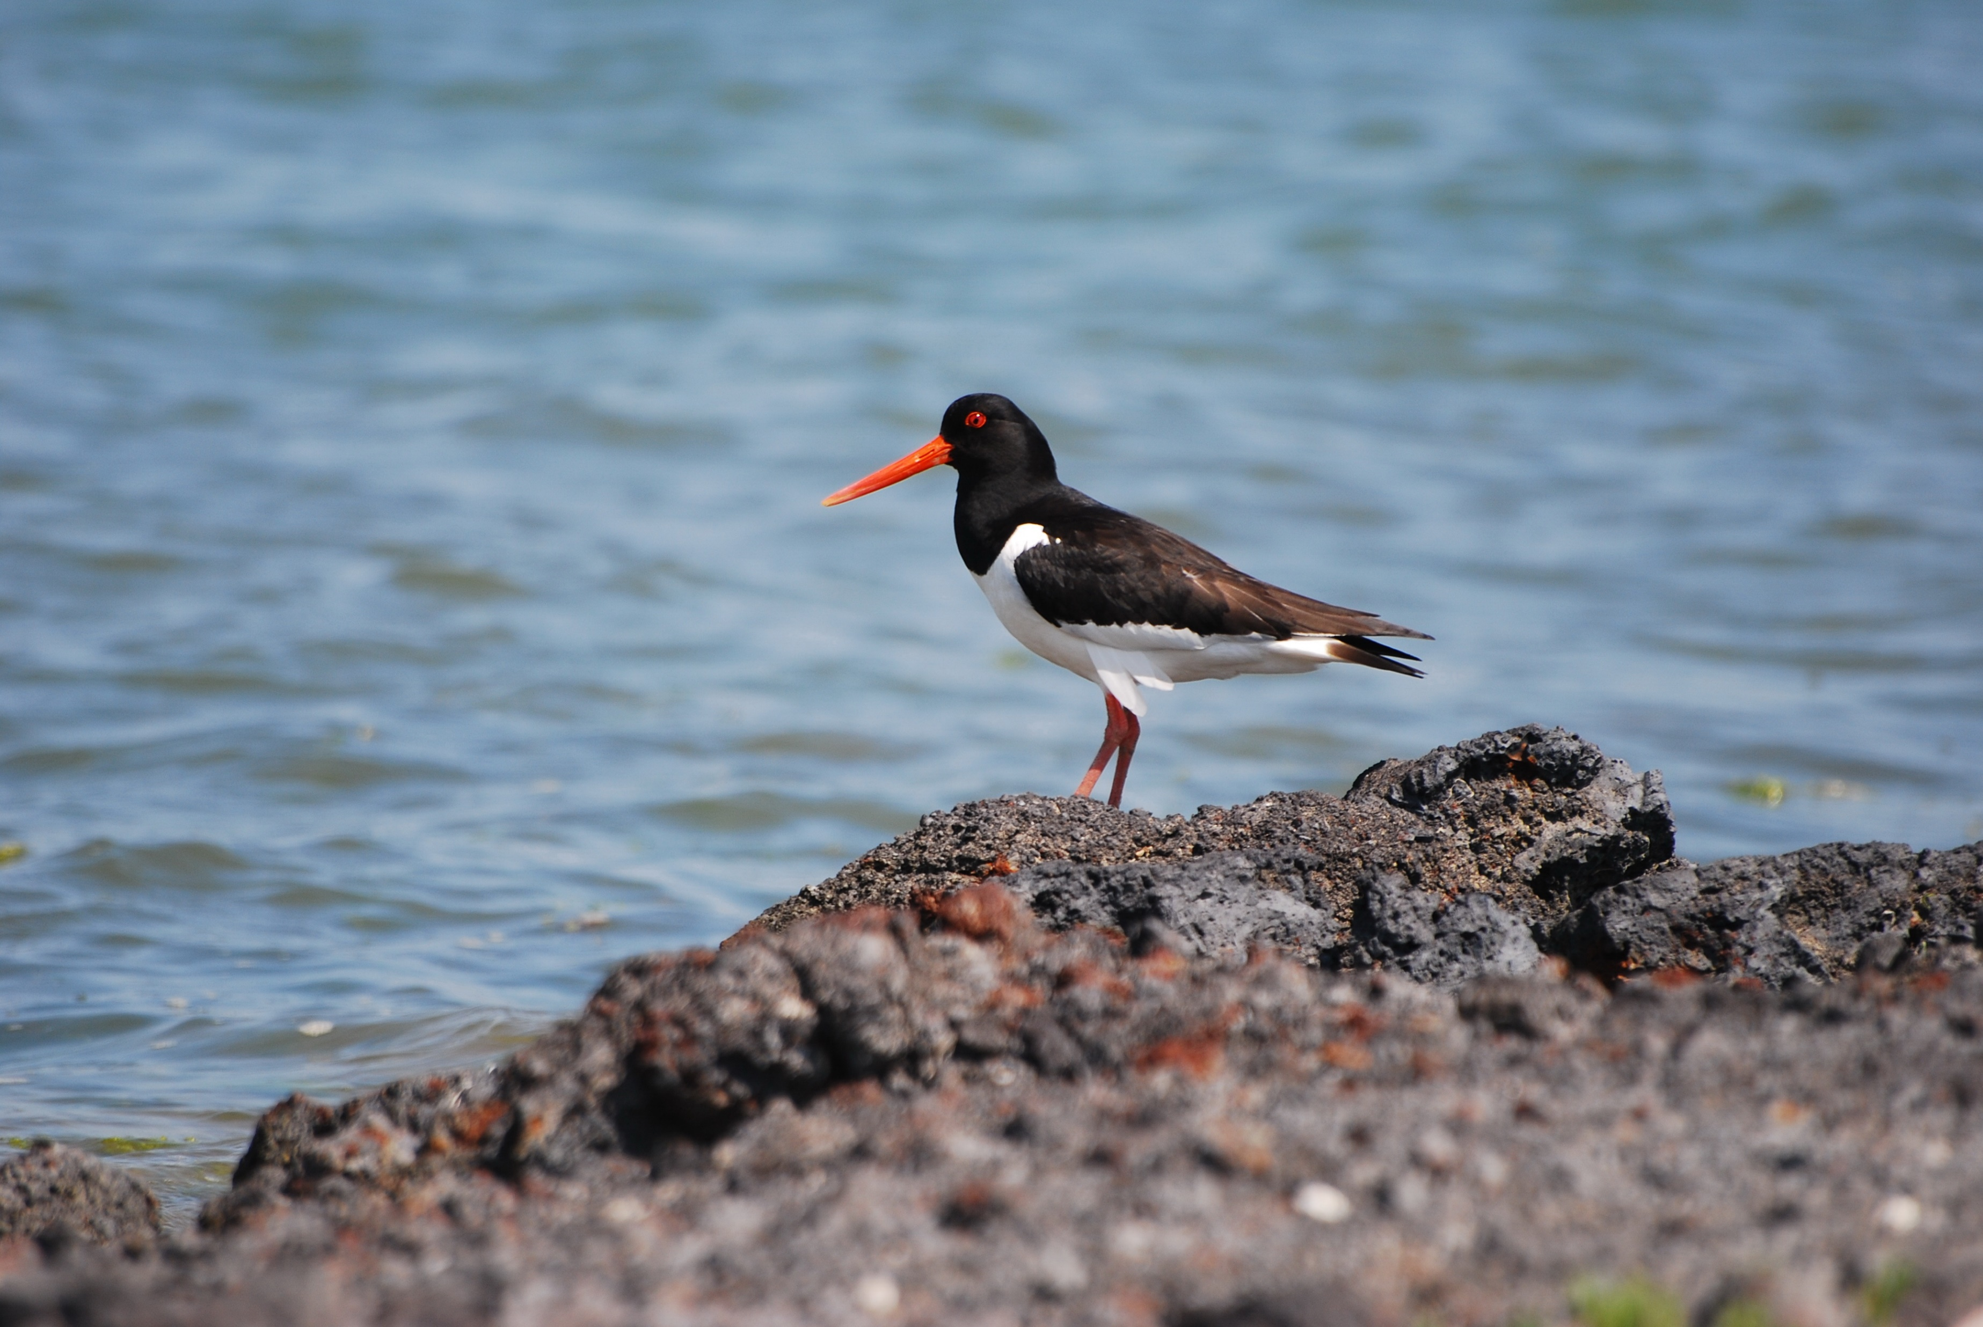
Στρειδοφάγος

Slide 11
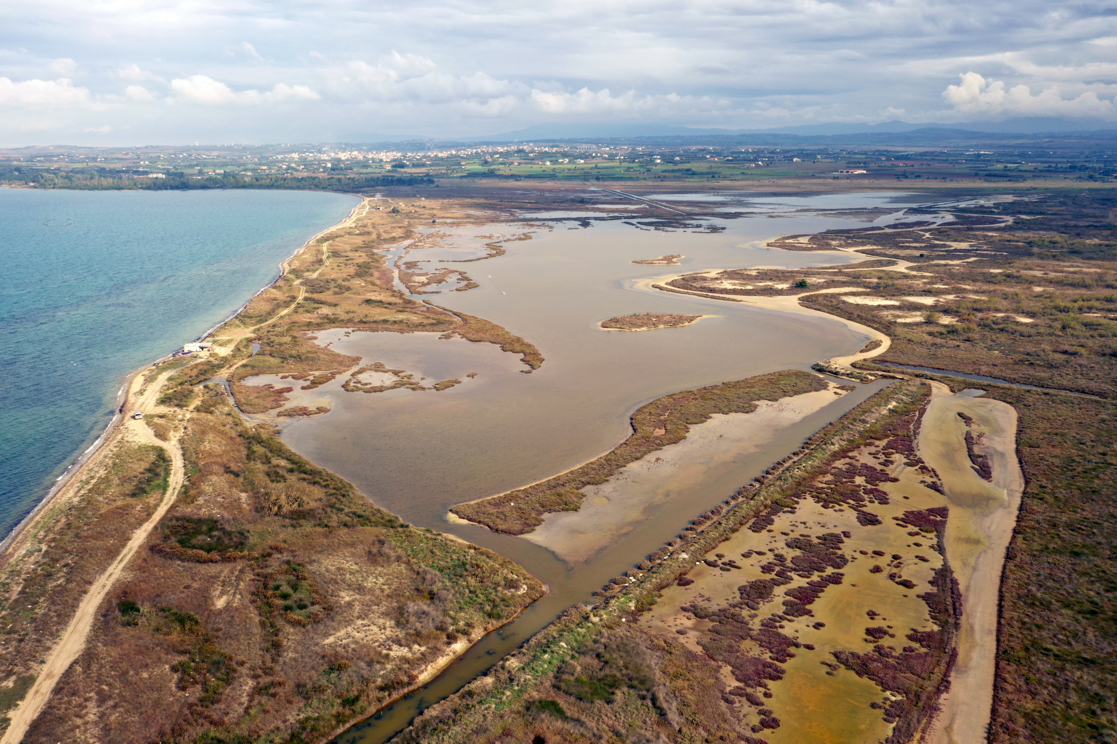
Λιμνοθάλασσα Επανομής

Slide 12
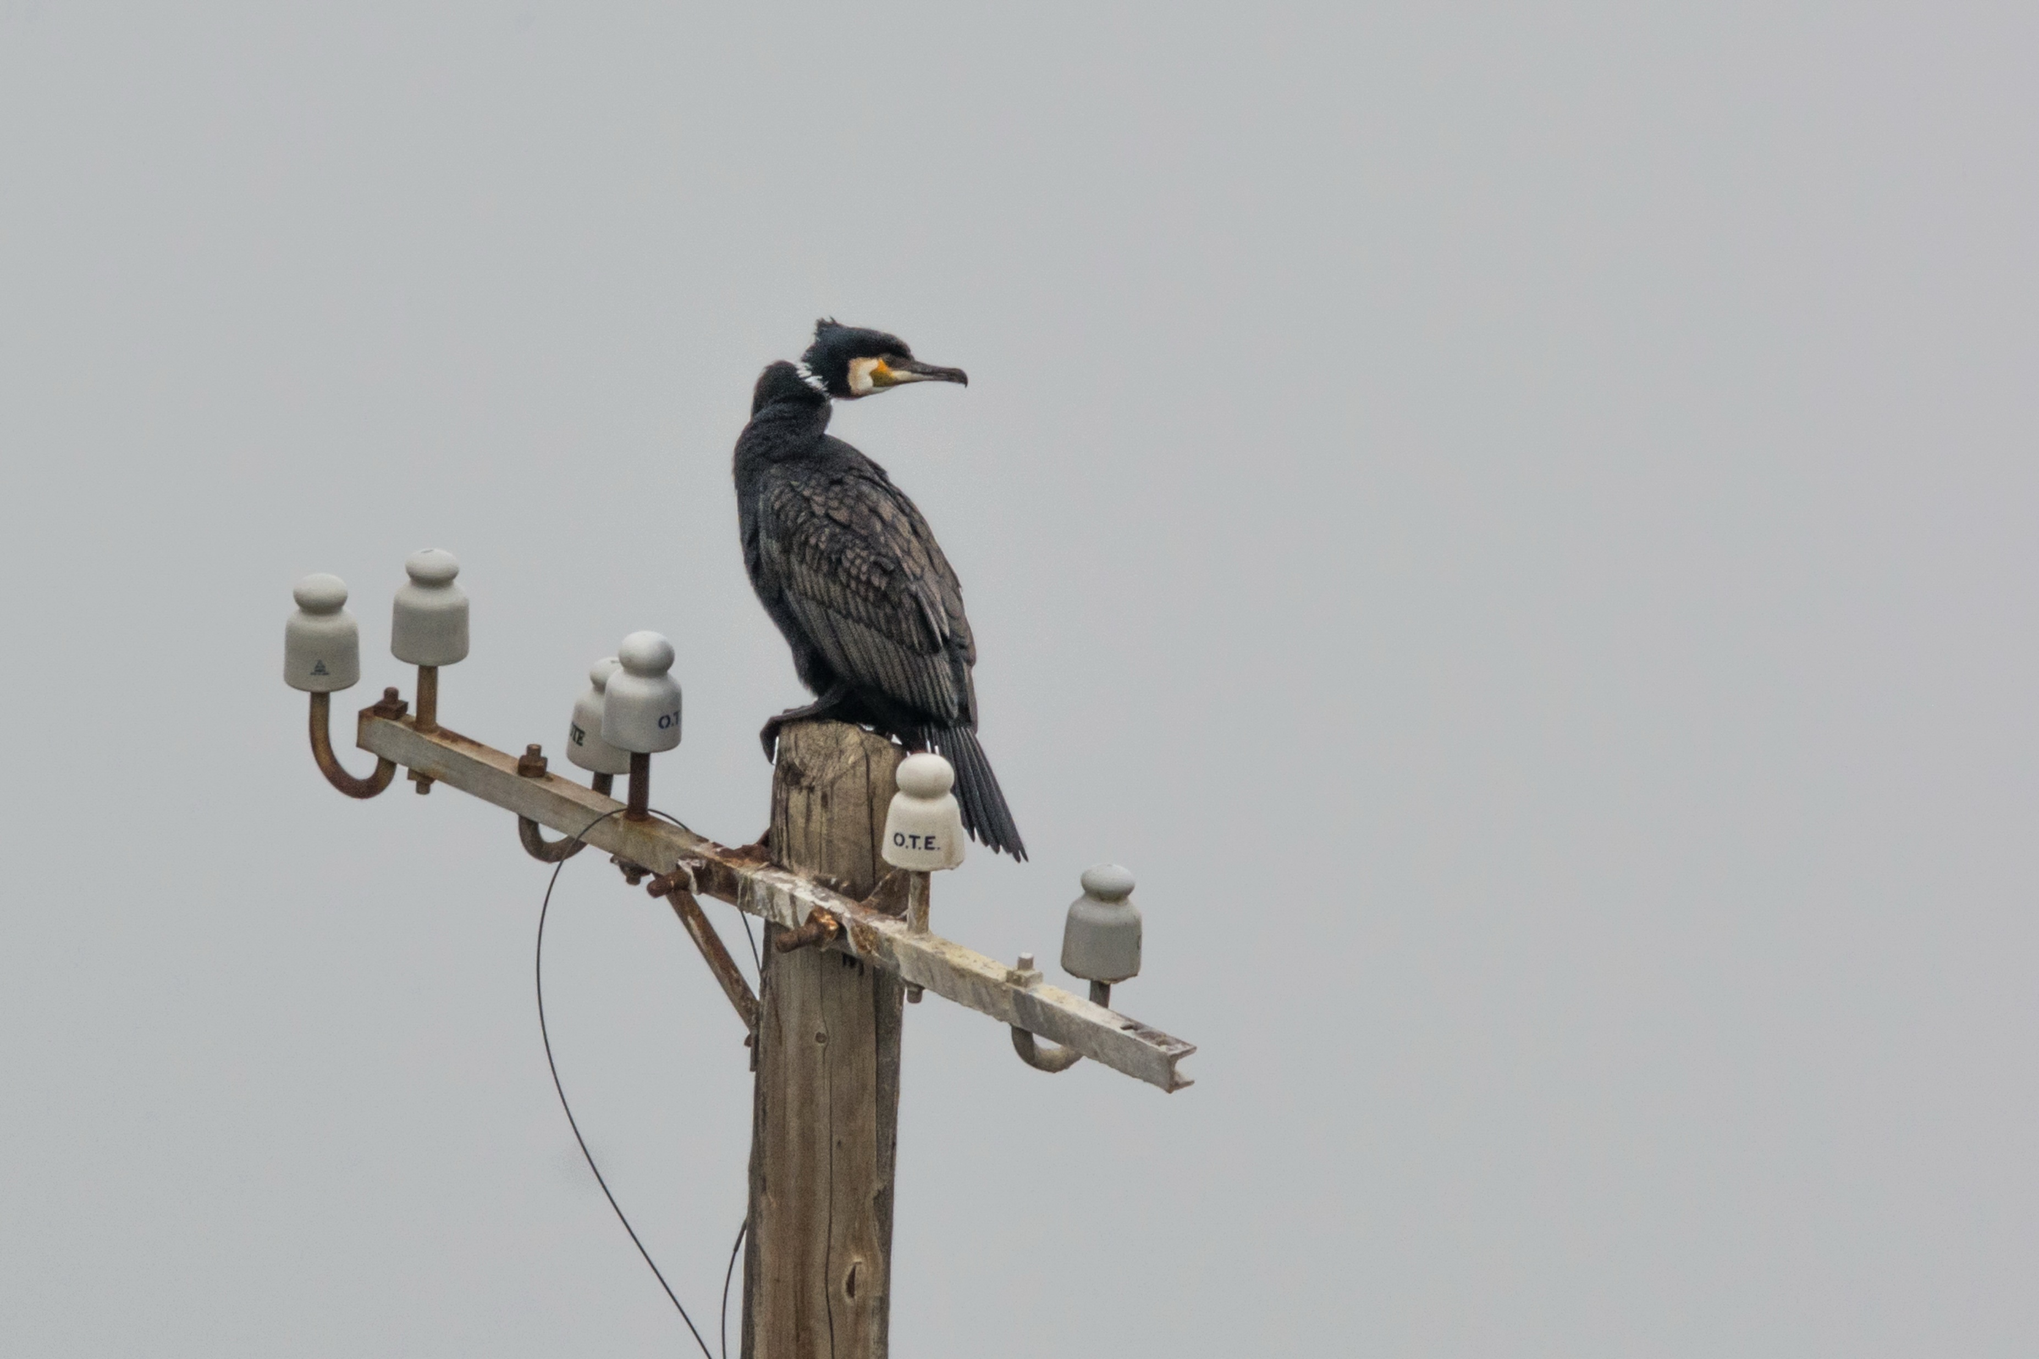
Κορμοράνος

Slide 13
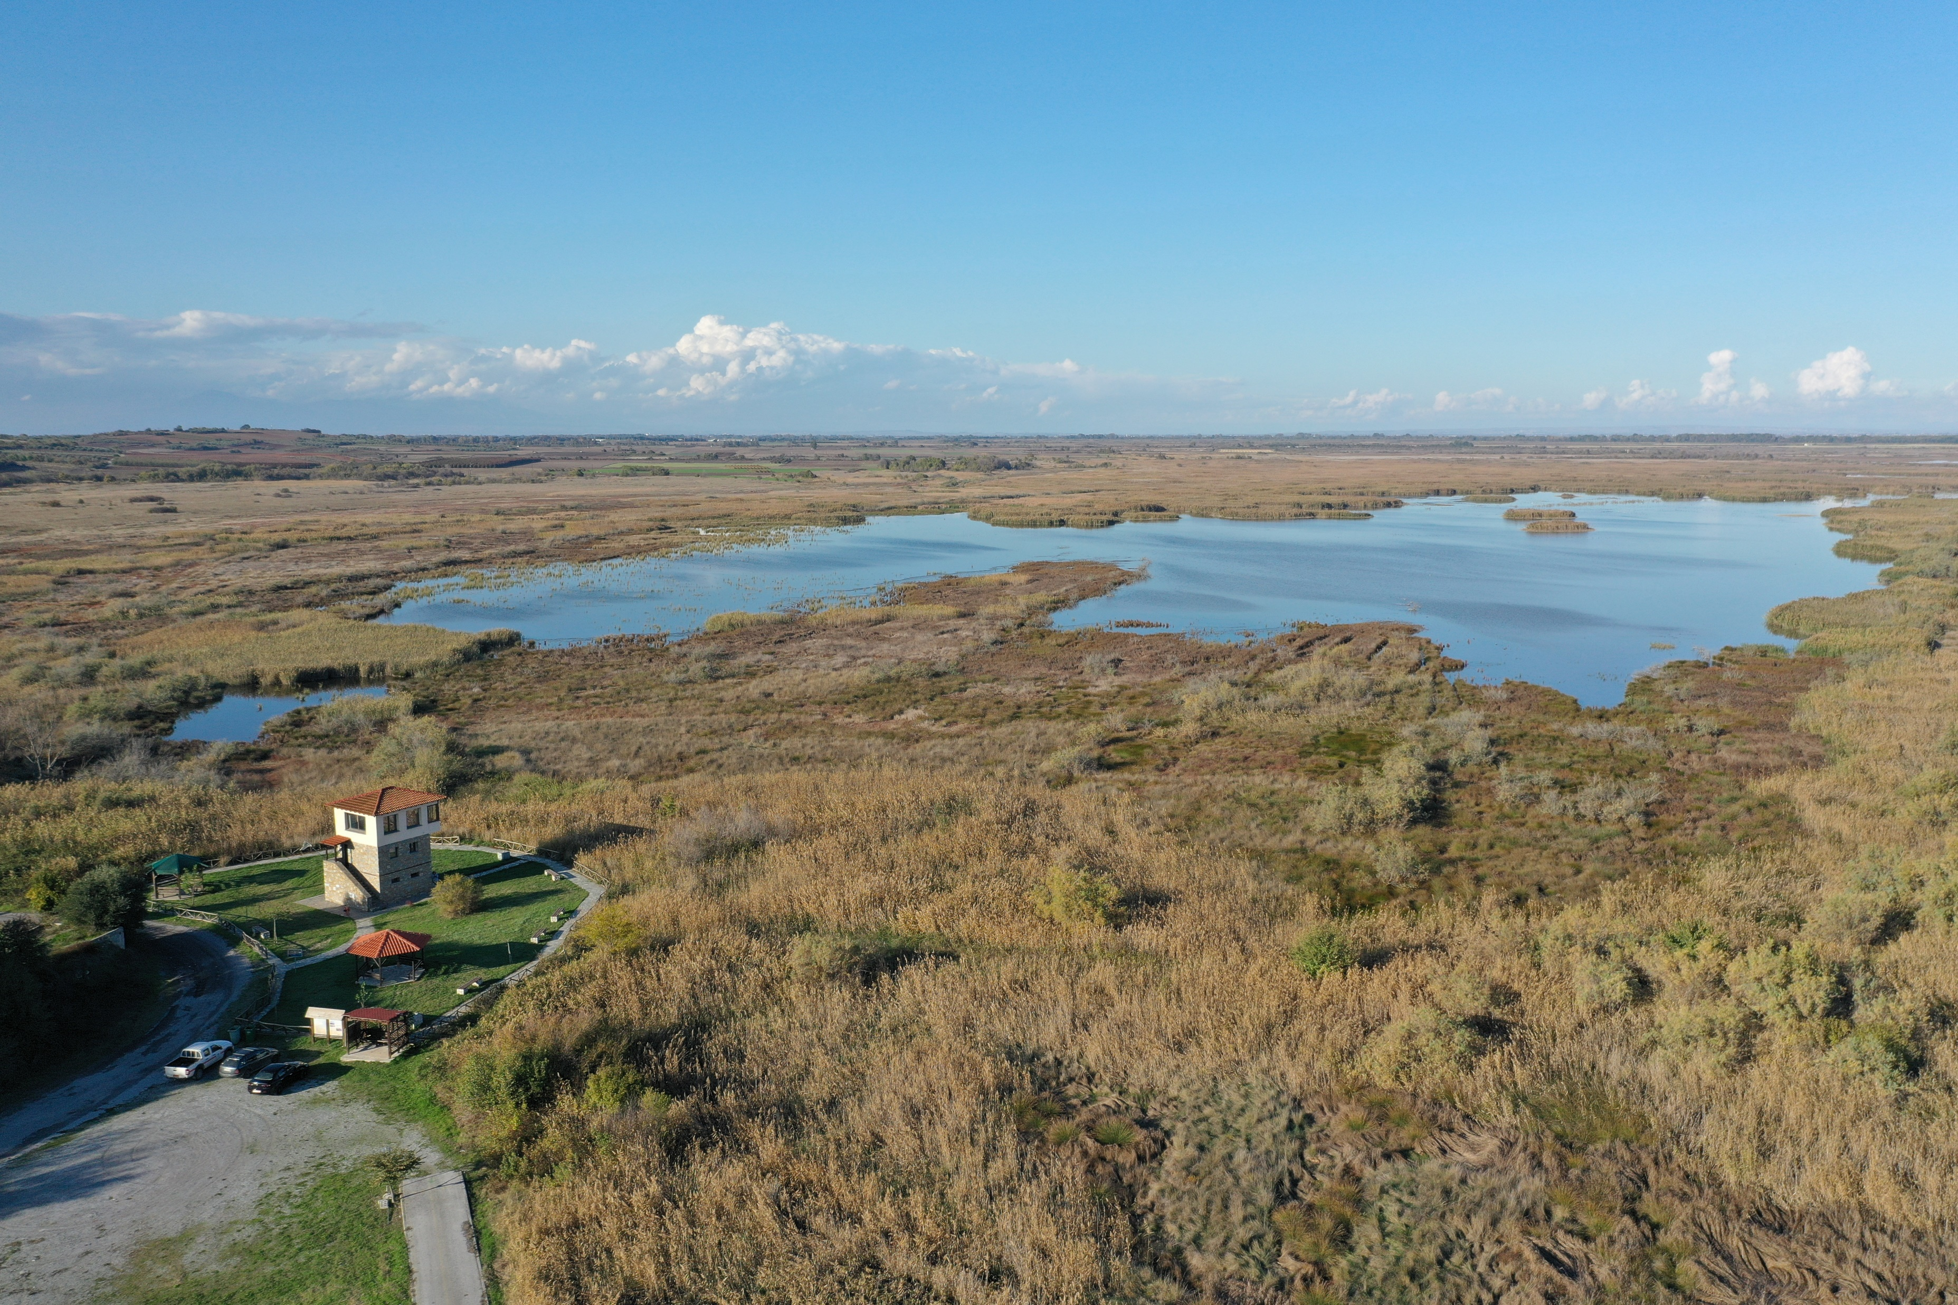
Υγρότοπος Νέας Αγαθούπολης

Slide 14
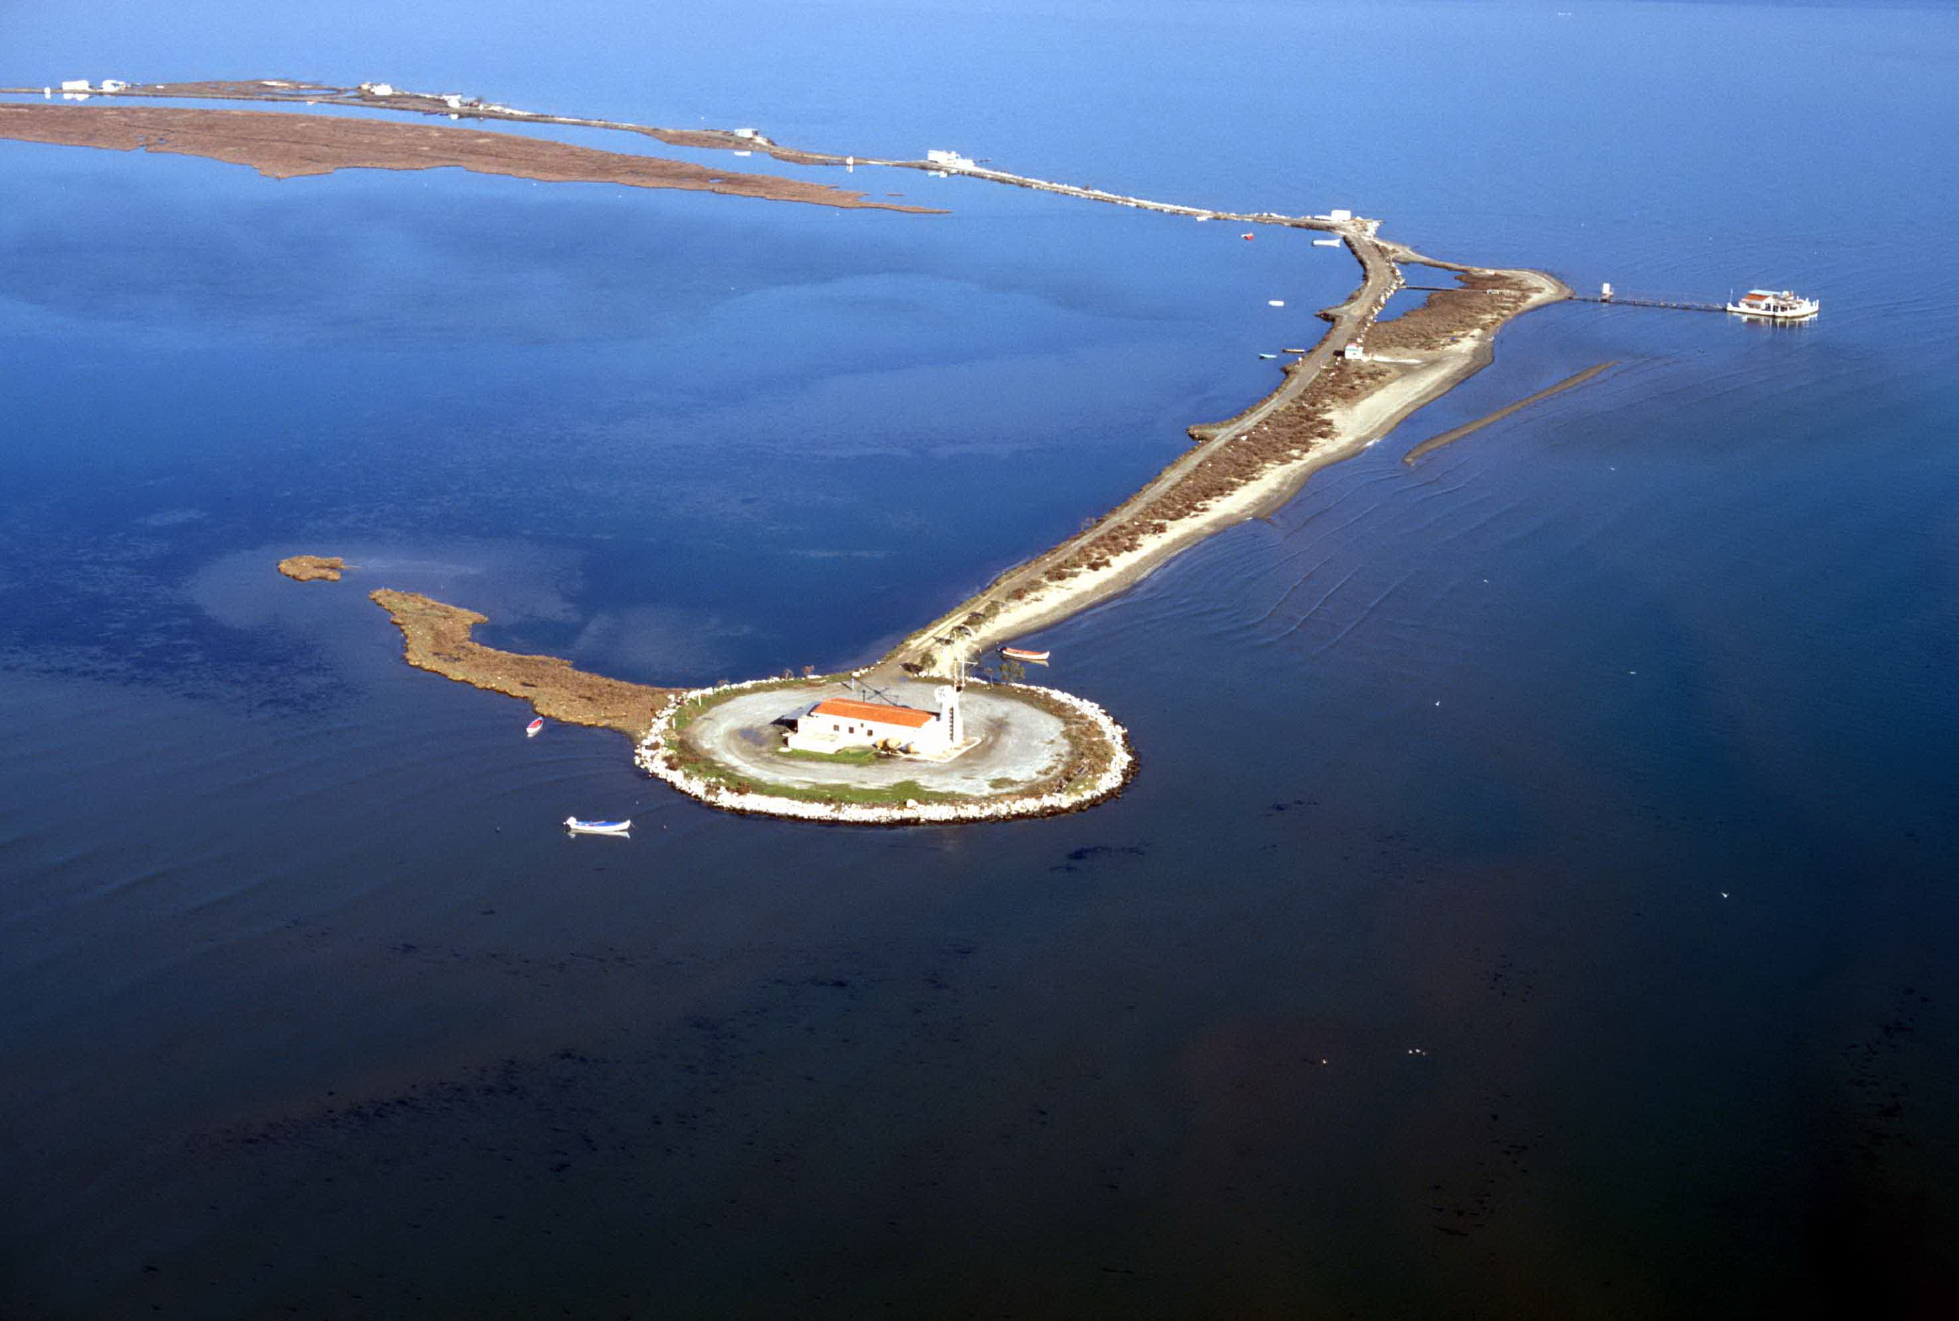
Φάρος Δέλτα Αξιού

